Slide 1
Психолого-педагогический класс: новая (старая) реалия школьной жизни и (или) старт в профессию учителя?
Михайлов Алексей Александрович,
директор Шуйского филиала ИвГУ,
доктор педагогических наук, профессор

Slide 2
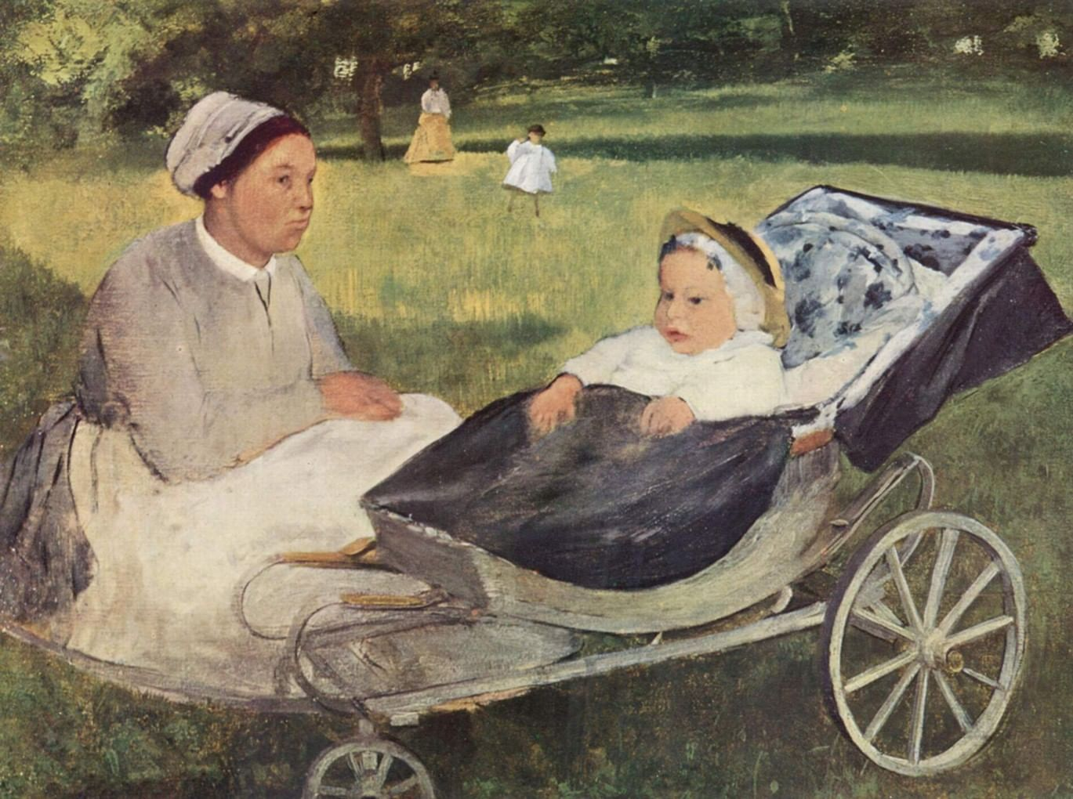
1. История вопроса.
19 век (1874 г.)
Педагогические классы при женских гимназиях ведомства министерства народного просвещения Российской империи
Двухгодичные классы при некоторых женских институтах
звание «домашняя учительница»
или «наставница»
Ведение уроков, присмотр за детьми

Slide 3
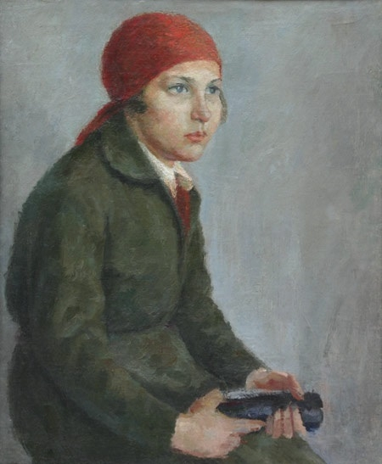
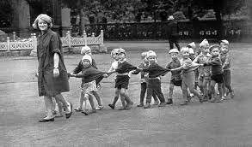
20 век
1920-1930-е годы – массовая подготовка пионервожатых,
воспитателей детских садов, учителей начальной школы
в техникумах, учительских институтах
1940-е годы – начало массовой ускоренной подготовки педагогических кадров для школ (вводятся в учебные планы школ педагогика, психология, логика, шефская работа с младшими школьниками)
1958 год – Закон «Об укреплении связи школы с жизнью и о дальнейшем развитии системы народного образования в СССР» закрепил создание педагогических классов в качестве одного из непроизводственных профилей трудового обучения старшеклассников (цель: подготовка к работе воспитателем в яслях, пионервожатым в школе)
С середины 1960-х годов деятельность педагогических классов направлена на подготовку педагогических кадров среднего звена и на организацию ориентации школьников на педагогическую профессию

Slide 4
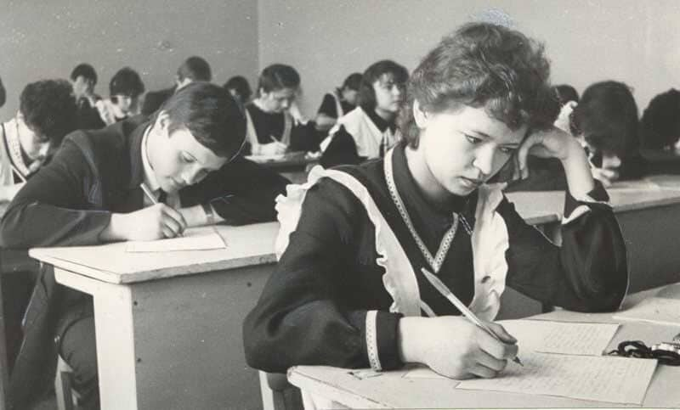
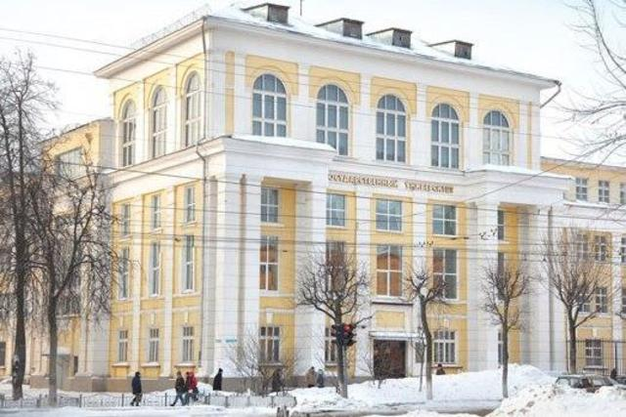
1979 год – Утверждено Типовое положение о педагогическом классе средней общеобразовательной школы
К концу 1990-х годов более 500 педагогических классов в России
(цель –подготовка учащихся к выбору педагогической профессии
и дальнейшее обучение в педвузах)

Slide 5
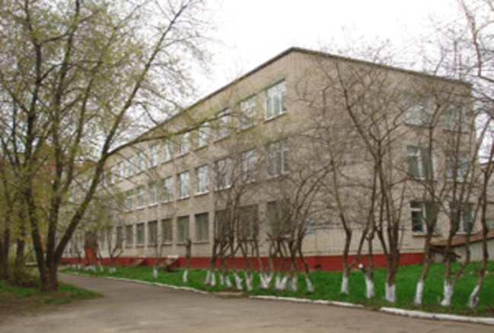
Существовали педагогические классы и в Ивановской области. (например, педагогический класс в средней школе №7) Осуществлялась подготовка будущих учителей во взаимодействии с Шуйским госпединситутом (университетом) с 1989г. по 2002 г. (выпущено более 200 человек, 70% выбрали профессию педагога)

Slide 6
2. Современное состояние проблемы
21 век - появляются педагогические классы: социально-педагогические, педагогические, гуманитарно-педагогические, психолого-педагогические.
Сейчас в России более 1500 психолого-педагогических классов, в регионе открылись с 1 сентября 2022 года 4 класса и 4 группы.
К 2024 году:
в России 5000 педклассов,
в Ивановской области 24 психолого-педагогических классов.

Slide 7
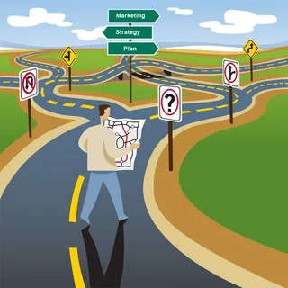
Проблемное поле
Какую модель организации деятельности класса выбрать?
Кто и как должен работать в психолого-педагогических классах?
Как мотивировать учеников и их семьи на выбор педагогической профессии?
Существует ли педагогическая (психолого-педагогическая) одаренность и как и в каком возрасте она себя проявляет?
Какие образовательные результаты мы желаем получить?........

Slide 9
Модели психолого-педагогического класса
Сетевая (в рамках доп. образования во внеурочное время на базе сети классов)
Муниципальная (во внеурочное время в очно-заочной форме с применением дист.обр.технологий)
Школьная (в школе по отдельному учебному плану)

Slide 10
В школе возможна реализация следующих моделей (Е.И. Казакова), предусматривающая разные методы обучения:
1 модель
Открыт психолого-педагогический класс, в котором все предметы изучаются «с двух позиций» (не только изучают предмет, но и осваивают азы методики его преподавания)
Открыт психолого-педагогический класс, в котором только профильные предметы изучаются «особым способом» (применительно к социо-гуманитарному профилю)
2 модель
Психолого-педагогический класс не открыт. Ученики учатся в обычных классах, но собираются вместе на предмет «Основы педагогики и психологии».
Отдельно работают по программе «Проектирование».

Slide 11
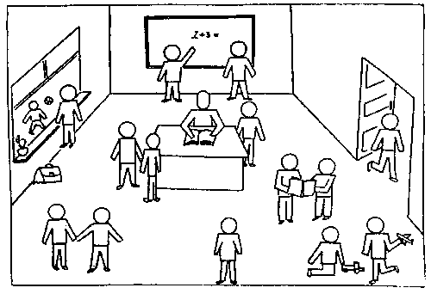
3. Психолого-педагогический класс - ЭТО:
особая среда и педагоги, способные «зажечь»
изучение учащимися классов предметов на повышенном уровне
ориентация школьников на профессию учителя
освоение курсов психолого-педагогической направленности
прохождение педагогических проб
нестандартные формы занятий
взаимодействие с общественными
организациями (РДДМ и др.)
создание портфолио «Я – педагог»
совместные мероприятия с вузом
(колледжем), осуществляющим
подготовку педагогов
………..????

Slide 13
Мотивация учащихся к поступлению в вуз на педагогическую образовательную программу:
Добавление баллов к результатам ЕГЭ
2-3 балла за вузовскую олимпиаду и Всероссийскую олимпиаду школьников
Знак ГТО – 3 балла (золото), 2 балла (серебро и бронза)
Участие в волонтерском движении – 2 балла
Включение учащихся в вузовские проекты
«Проникновение вуза» в школьную образовательную среду
Трансляция лучших практик учителей «Образ учителя в глазах учеников»…….

Slide 14
4.Психолого-педагогический класс в Шуе: возрождение и инновация
Учитель
Школа №9
уроки
внеурочные занятия
Шуйский филиал ИвГУ
занятия по психологии и педагогике
мероприятия на базе вуза
Будущий студент педагогической образовательной программы ВУЗа

Slide 15
Педагоги вуза – участники проекта «Шуйский педкласс»
Пшеничнова Ирина Викторовна,
кандидат психологических наук, доцент, доцент кафедры психологии и социальной педагогики
Четвертакова Полина Дмитриевна, преподаватель кафедры педагогики и специального образования, аспирант

Slide 16
«Не тот учитель, кто получает воспитание и образование учителя, а тот, у кого есть внутренняя уверенность в том, что о есть, должен быть и не может быть иным» (Л.Н. Толстой)
«Учитель должен быть артист, художник, горячо влюбленный в свое дело» (А.П. Чехов)
«Если вы владеете знанием, дайте другим зажечь от него свои светильники» (Томас Фуллер)

Slide 17
